Slide 1
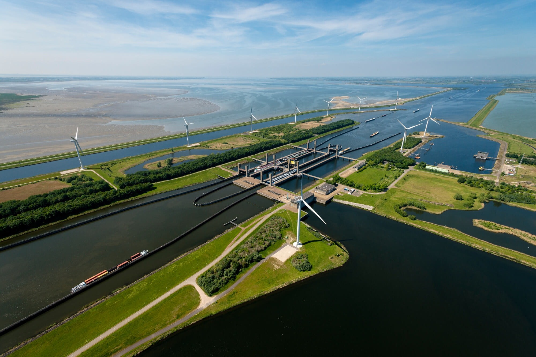
FASE I. Oriëntatie en initiatie
Waarom gaan we ‘Datagedreven Assetmanagement’ op dit object moment toepassen?
START
TRIGGERS
STAP 1.1
VERBETERPERSPECTIEF
STAP 1.2
RANDVOORWAARDEN 4 FASEN PLAN
(in kaart brengen)
STAP 1.3
CHECKLIST
RANDVOORWAARDEN DGAM
FASE I A
PROJECT INITIATIE DOCUMENT (PID)
of
PLAN VAN AANPAK (PvA)
1.2.1
VRAGENLIJST: BESCHIKBARE
ICT INFRASTRUCTUUR
FASE I B
CHECKLIST RANDVOORWAARDEN DGAM
1.2.2
SCAN: VAKKENNIS EN COMPETENTIES
GO/ NO GO
1.2.3
SCAN: AM ORGANISATIE
4 FASEN PLAN VERSIE 1.90
FASE II. Analyse
Hoe gaan we ‘Datagedreven Assetmanagement’ op dit object toepassen?
FORMEREN IMPLEMENTATIE TEAM
STAP 2.1
ICT Infra (realiseren)
STAP 2.2
VOORBEREIDING DEEP DIVE
STAP 2.3
UITVOERING DEEP DIVE
STAP 2.4
DATA ANALYSE
INFORMATIE BEHOEFTE
FASE II A
VASTGESTELDE INFORMATIEBEHOEFTE
2.2.1
DE 0-METING EN SCAN AM-BASISDOCUMENTATIE
2.3.1
DEEP DIVE TEAM FORMEREN
2.4.1
INFORMATIE-BEHOEFTE PER ROL IN DE VORM VAN USER STORIES
FASE II B
KOSTEN-BATEN ANALYSE
2.2.2
PRESTATIEKILLER-ANALYSE
2.3.2
GROEPSSESSIE DEEP DIVE – FAALDETECTIE-ANALYSE
2.4.2
PER PRESTATIEKILLER: IS DATA BESCHIKBAAR IN DE JUISTE KWALITEIT?
JA/ NEE
2.2.3
BOUWDEEL KEUZE EN INVULLEN DEEP DIVE TEMPLATE
2.3.3
UITWERKING DEEP DIVE – FAALDETECTIE-ANALYSE
2.4.3
AANVULLEN
KOSTEN-BATEN ANALYSE EN KEUZE DATABRONNEN & SENSOREN
GO/ NO GO

Slide 2

FASE III. Implementatie
Wat gaan we precies doen om dit object ‘Datagedreven’ te maken?
STAP 3.1
INSTALLEREN SENSOREN/ONTSLUITEN DATA
STAP 3.2
DASHBOARD
STAP 3.3
EARLY WARNING FUNCTIE
Fase III A
Beschreven en ingerichte DGAM dashboard
3.1.1
ADDITIONELE DATA ONTSLUITEN VIA ODS INFRASTRUCTUUR
3.2.1
DATAKWALITEIT VASTSTELLEN/ VERIFIËREN
3.3.1
EARLY WARNING FUNCTIE INRICHTEN
TEAMLEDEN HERIJKEN \ AANVULLEN
3.1.2
AANVULLENDE SENSOREN INSTALLEREN
3.2.2
DASHBOARD INRICHTEN/AANVULLEN:
- VISUALISATIES
- BESCHRIJVING BIJ VISUALISATIES
3.3.2
INITIËLE DREMPELWAARDES VASTSTELLEN EN INRICHTEN
3.1.3
AANVULLENDE SENSOREN ONTSLUITEN IOT INWINKETEN
3.2.3
NORMAAL GEBRUIK PRESTATIEKILLERS MONITOREN
GO/ NO GO
4 FASEN PLAN VERSIE 1.90
FASE IV. Event monitoren & handelen
Welke handelingen worden geactiveerd met welke data?
STAP 4.1
START MONITOREN EN HANDELEN
STAP 4.2
BEOORDELEN EVENT
STAP 4.3
HANDELEN
STAP 4.4
EVALUATIE
STAP 4.5
ONTWIKKELING
EARLY WARNING FUNCTIE
4.2.1
ANALYSE ( a.d.h.v. BESLISBOOM)
4.3.1
MAATREGEL/ ACTIE a.d.h.v. BESLISBOOM
4.4.1
ACTIE: DREMPELWAARDE BIJSTELLEN
4.5.1
Statische drempelwaarde
4.5.2
Dynamische drempelwaarde
4.3.2
EINDE BESLISBOOM
INBRENGEN IN AM-SYSTEEM:
REGULIER OVERLEG
AM-PROCESSEN
4.4.2
ACTIE: VISUALISATIE BIJSTELLEN
4.6
Optioneel:
Volgende iteratie, nieuwe Deep Dive,
Start: vanaf FASE II stap 2.2
4.5.3
Voorspellend model

Slide 3
Vereenvoudigde versie zonder sub-stappen
FASE I. Oriëntatie en initiatie
Waarom gaan we ‘Datagedreven Assetmanagement’ op dit object moment toepassen?
FASE II. Analyse
Hoe gaan we ‘Datagedreven Assetmanagement’ op dit object toepassen
START
TRIGGERS
FASE I A
PROJECT INITIATIE DOCUMENT (PID)
of
PLAN VAN AANPAK (PvA)
FORMEREN IMPLEMENTATIE TEAM
STAP 2.1
ICT Infra (realiseren)
FASE II A
VASTGESTELDE INFORMATIEBEHOEFTE
STAP 1.1
VERBETERPERSPECTIEF
STAP 2.2
VOORBEREIDING DEEP DIVE
FASE II B
KOSTEN-BATEN ANALYSE
FASE I B
CHECKLIST RANDVOORWAARDEN DGAM
STAP 1.2
RANDVOORWAARDEN 4 FASEN PLAN
(in kaart brengen)
STAP 2.3
UITVOERING DEEP DIVE
STAP 1.3
CHECKLIST
RANDVOORWAARDEN DGAM
STAP 2.4
DATA ANALYSE
INFORMATIE BEHOEFTE
GO/ NO GO
GO/ NO GO
4 FASEN PLAN VERSIE 1.90
FASE III. Implementatie
Wat gaan we precies doen om dit object ‘Datagedreven’ te maken?
Fase III A
Beschreven en ingerichte DGAM dashboard
TEAMLEDEN HERIJKEN \ AANVULLEN
STAP 3.1
INSTALLEREN SENSOREN/ONTSLUITEN DATA
STAP 3.2
DASHBOARD
STAP 3.3
EARLY WARNING FUNCTIE
GO/ NO GO
FASE IV. Event monitoren & handelen
Welke handelingen worden geactiveerd met welke data?
STAP 4.1
START MONITOREN EN HANDELEN
STAP 4.2
BEOORDELEN EVENT
STAP 4.3
HANDELEN
STAP 4.4
EVALUATIE
STAP 4.5
ONTWIKKELING
EARLY WARNING FUNCTIE
4.6
Optioneel: Volgende iteratie, nieuwe Deep Dive, Start: vanaf FASE II stap 2.2

